Slide 1
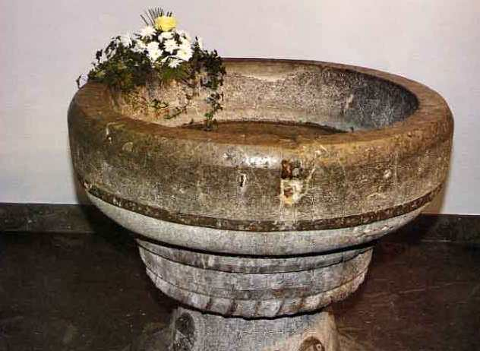
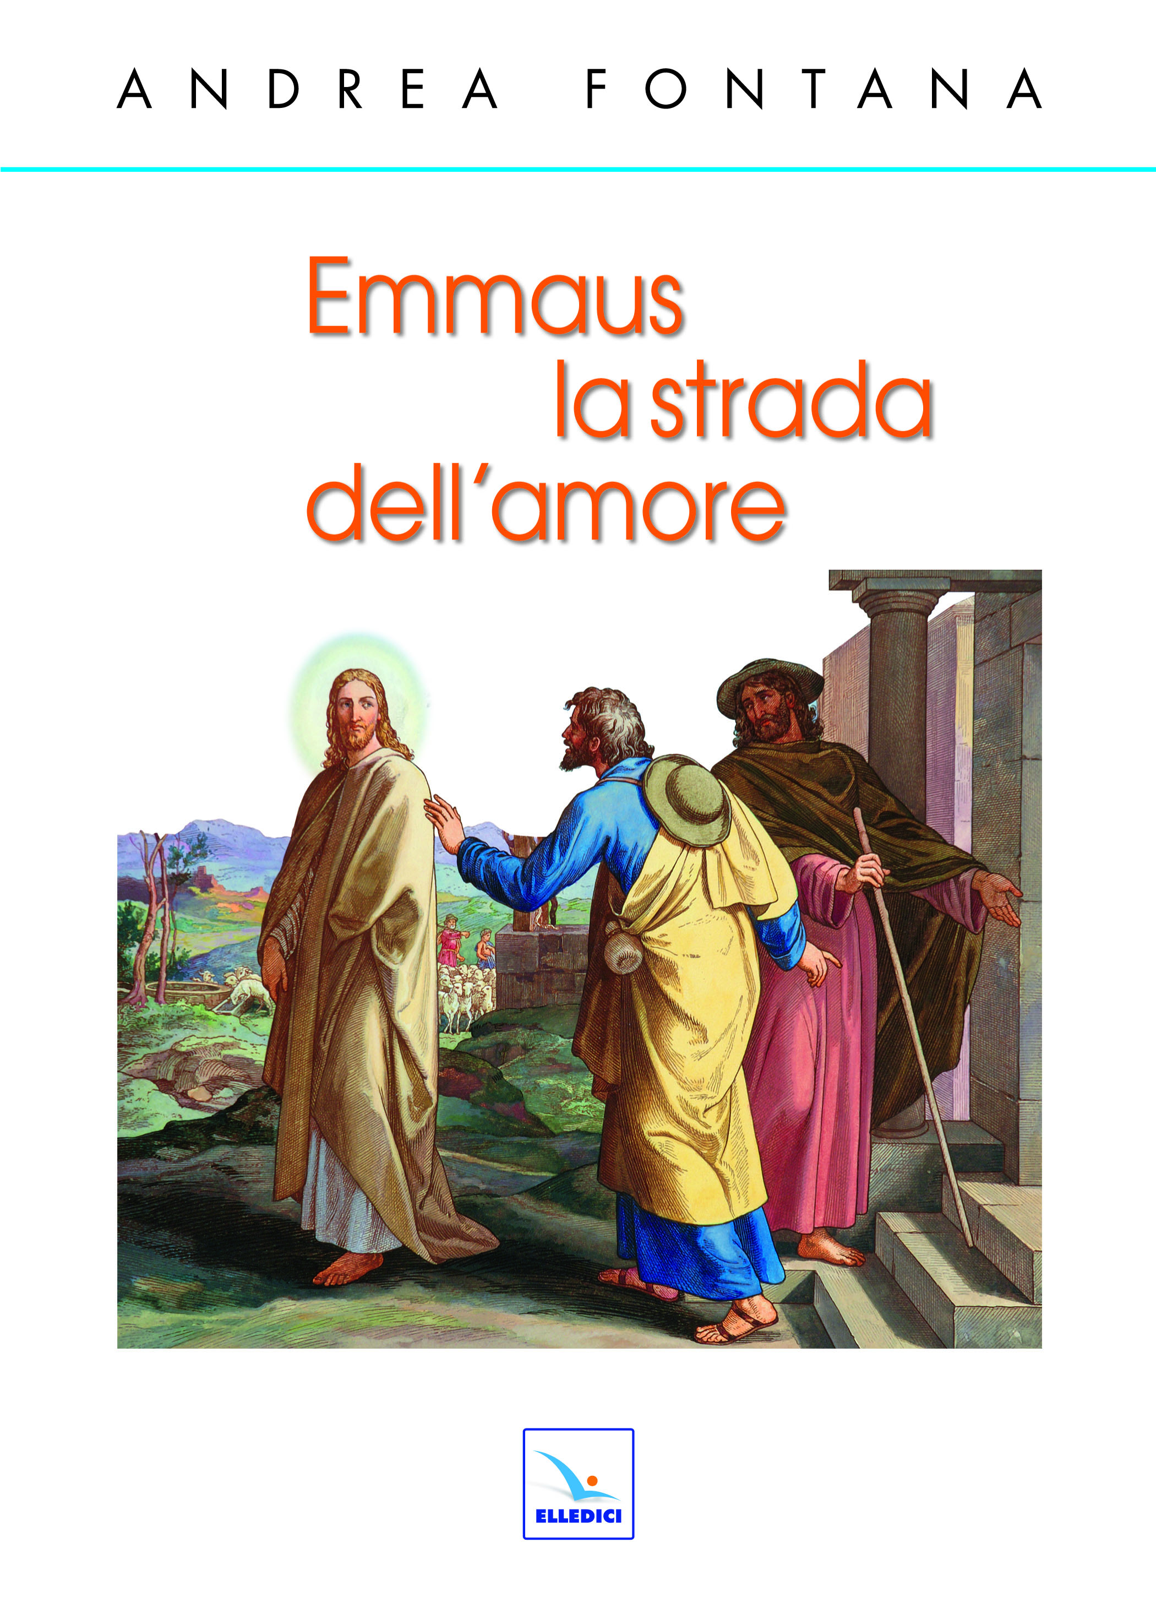
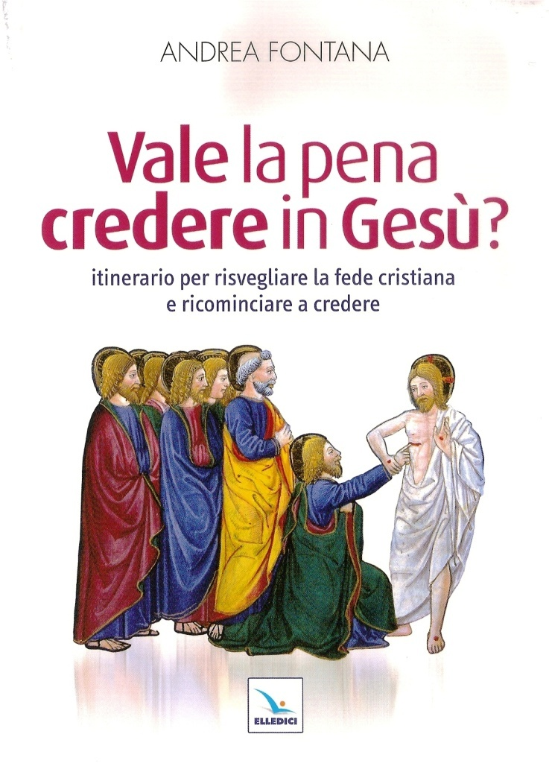
LO STILE CATECUMENALE negli itinerari pastorali
Iniziare “di nuovo” alla vita cristiana
Azioni di accompagnamento
La sequenza di un percorso nello stile catecumenale
Come costruire una “nuova identità” cristiana

Slide 2
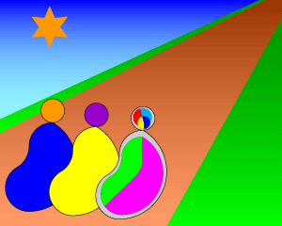
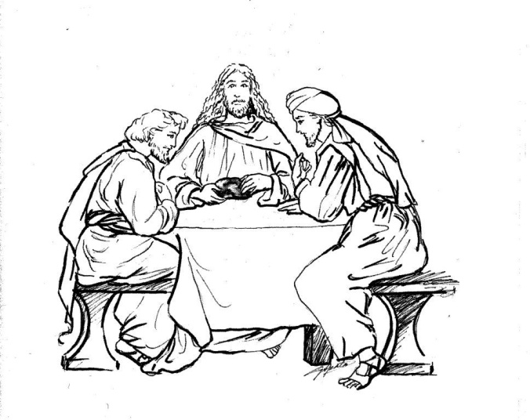
Iniziare
“ di nuovo” alla vita cristiana
Azione complessa e unica:
gli elementi essenziali

Slide 3
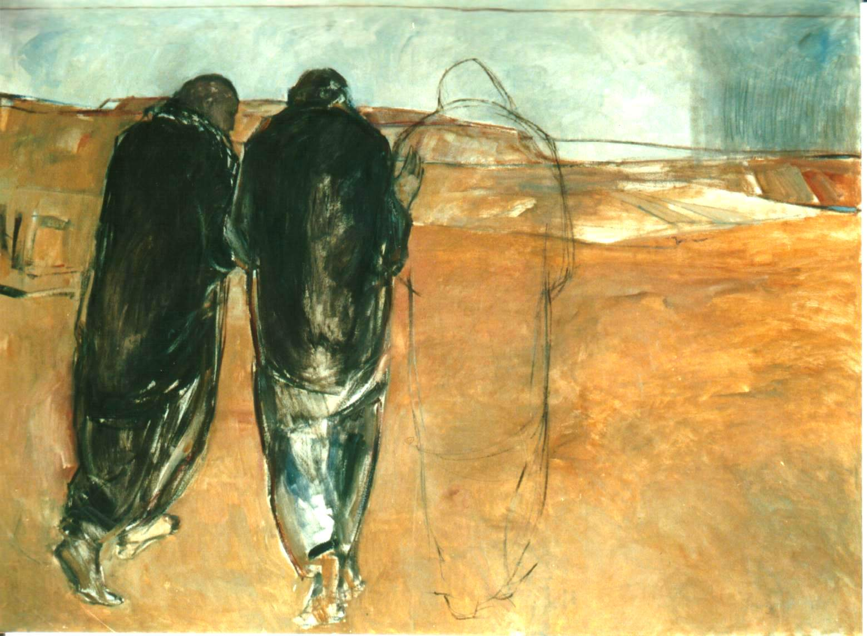

Non si è cristiani per nascita o senza saperlo
… ma per scelta
Non un “corso”
ma un “percorso”
Non solo programma da svolgere,
ma persone
da accompagnare
Non semplice preparazione
ad un sacramento,
ma cammino
per risvegliare la fede
in occasione
del sacramento
da celebrare

Slide 4
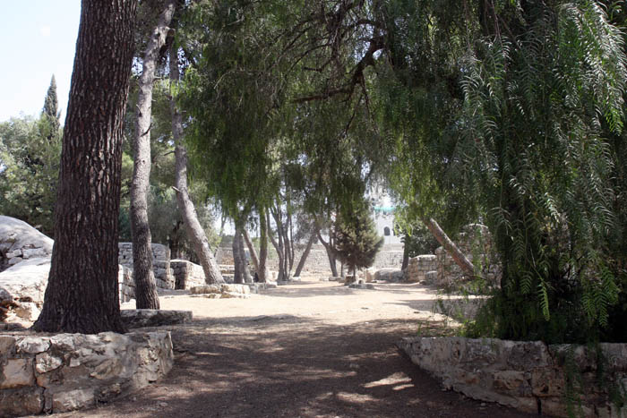
Le quattro vie per diventare cristiani
Passaggi per arrivare
a credere
Riti e celebrazioni graduali + Sacramenti
L’ascolto della Parola che annuncia Cristo
La conversione di vita e nuova identità
L’appartenenza viva e la partecipazione alla comunità – legami e relazioni d’amore
Atti degli apostoli, c.2
Il dono di Dio (Sp.Santo): vv.1-12
L’annuncio della morte e risurrezione di Cristo (vv.14-36)
L’adesione di fede e conversione: vv.37-41.
L’appartenenza alla comunità: vv.42-47.

Slide 5
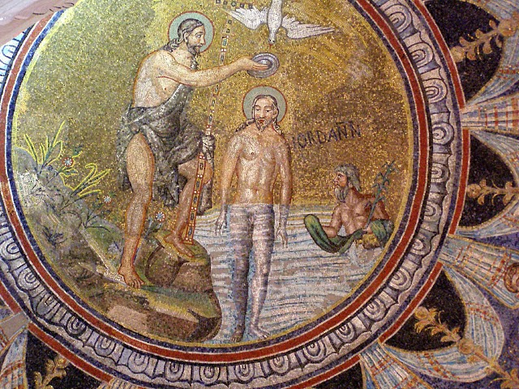
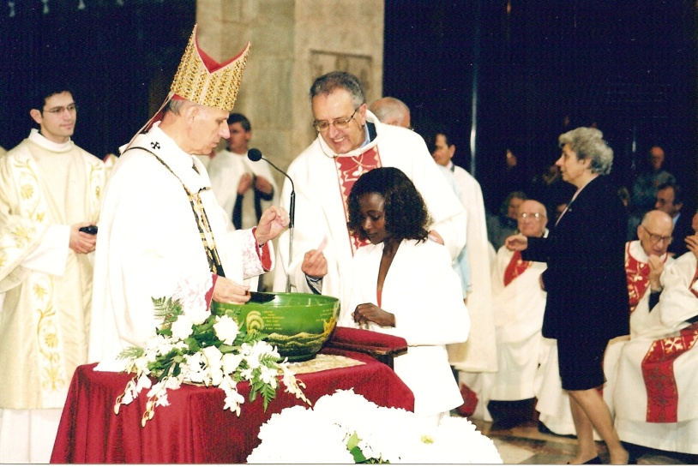
Toccare con mano il dono di Dio
1
Il senso della ritualità cristiana: Dio si fa presente
Non cerimonia, non gesto magico, non formalità
Nel linguaggio dei segni biblici, un dono, un’esperienza unica, una nuova partenza
Entrare nel mondo simbolico
Partecipare con fede
Immergere i riti nella vita

Slide 6
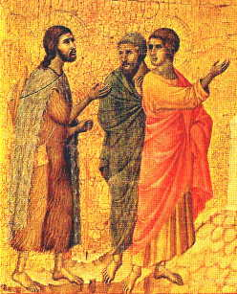
Trasmettere la Parola
(e restituirla)
2
La storia di Gesù, la sua morte e risurrezione
La storia della salvezza
Il senso cristiano della preghiera comunitaria; la spiegazione dei gesti, dei simboli, delle forme celebrative.
La vita quotidiana e l’appartenenza alla chiesa
…ESPRIMERLA con franchezza testimoniandola

Slide 7
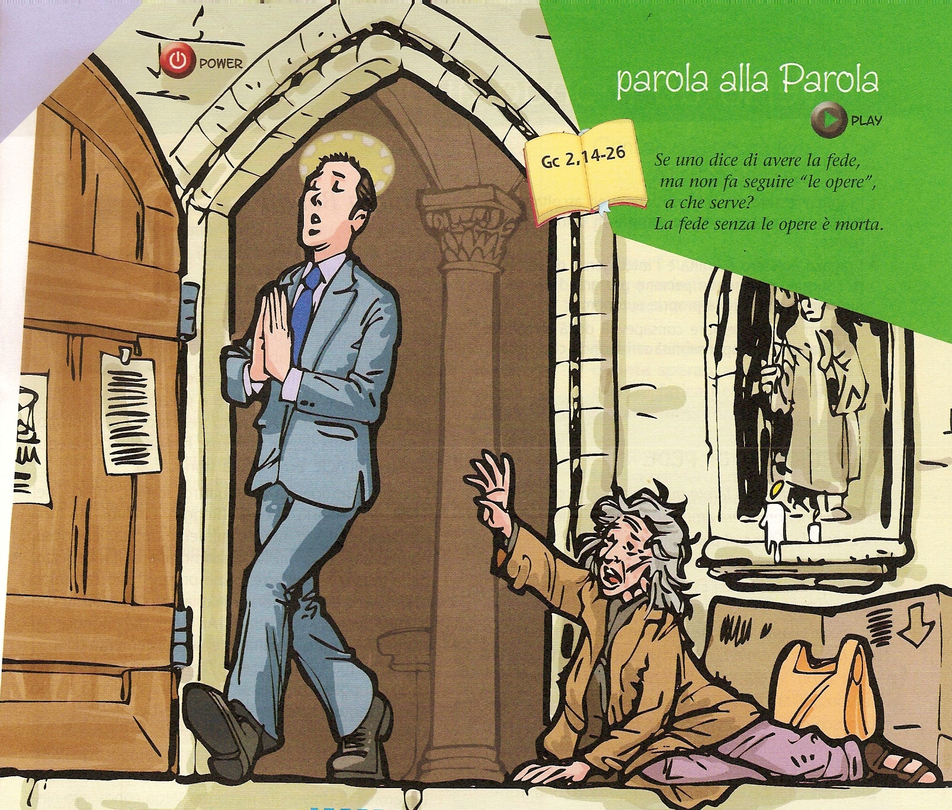
Fare esperienze di vita cristiana
3
Abituarsi a leggere il vangelo
Addentrarsi nella preghiera cristiana
Partecipare a poco a poco alle celebrazioni comunitarie
Abituarsi a perdonare, a condividere, a dare buon esempio
Abilitarsi a diventare diffusori della propria testimonianza gioiosa

Slide 8
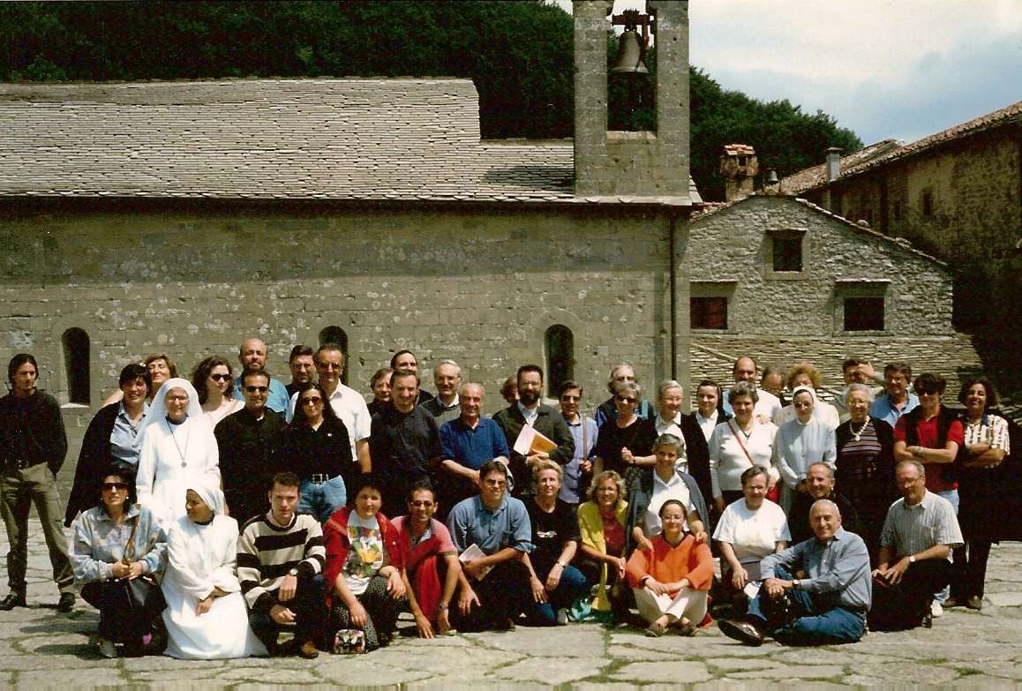
Stabilire legami forti con la comunità
4
Costruire un legame fraterno con l’adulto e le famiglie
Relazionarlo con le persone della parrocchia
Render familiari a tutti i gruppi, gli incontri, i luoghi cristiani, l’arte…
La “Chiesa…”
o
meglio ci sentiamo:
“NOI…”
…fino ad assumere un servizio o ministero

Slide 9
Iniziare: un compito materno …
Iniziare è “in-trodurre”
Iniziare è “cominciare a fare cose nuove”
Iniziare è “rendere abituali i comportamenti” (habitus)
Iniziare è “personalizzare” uno stile di vita
Iniziare è “parlare, fare, appartenere”
Iniziare è “identificarsi” con qualcun altro (Cristo): acquisirne il DNA
Iniziare è “riconoscere le relazioni fraterne e gioiose”
Iniziare è “apprendistato” e “tirocinio”

Slide 10


2. Azioni di accompagnamento
Modelliamo
il nostro percorso
su quello che è successo
lungo la strada
verso Emmaus
[Lc 24]

Slide 11
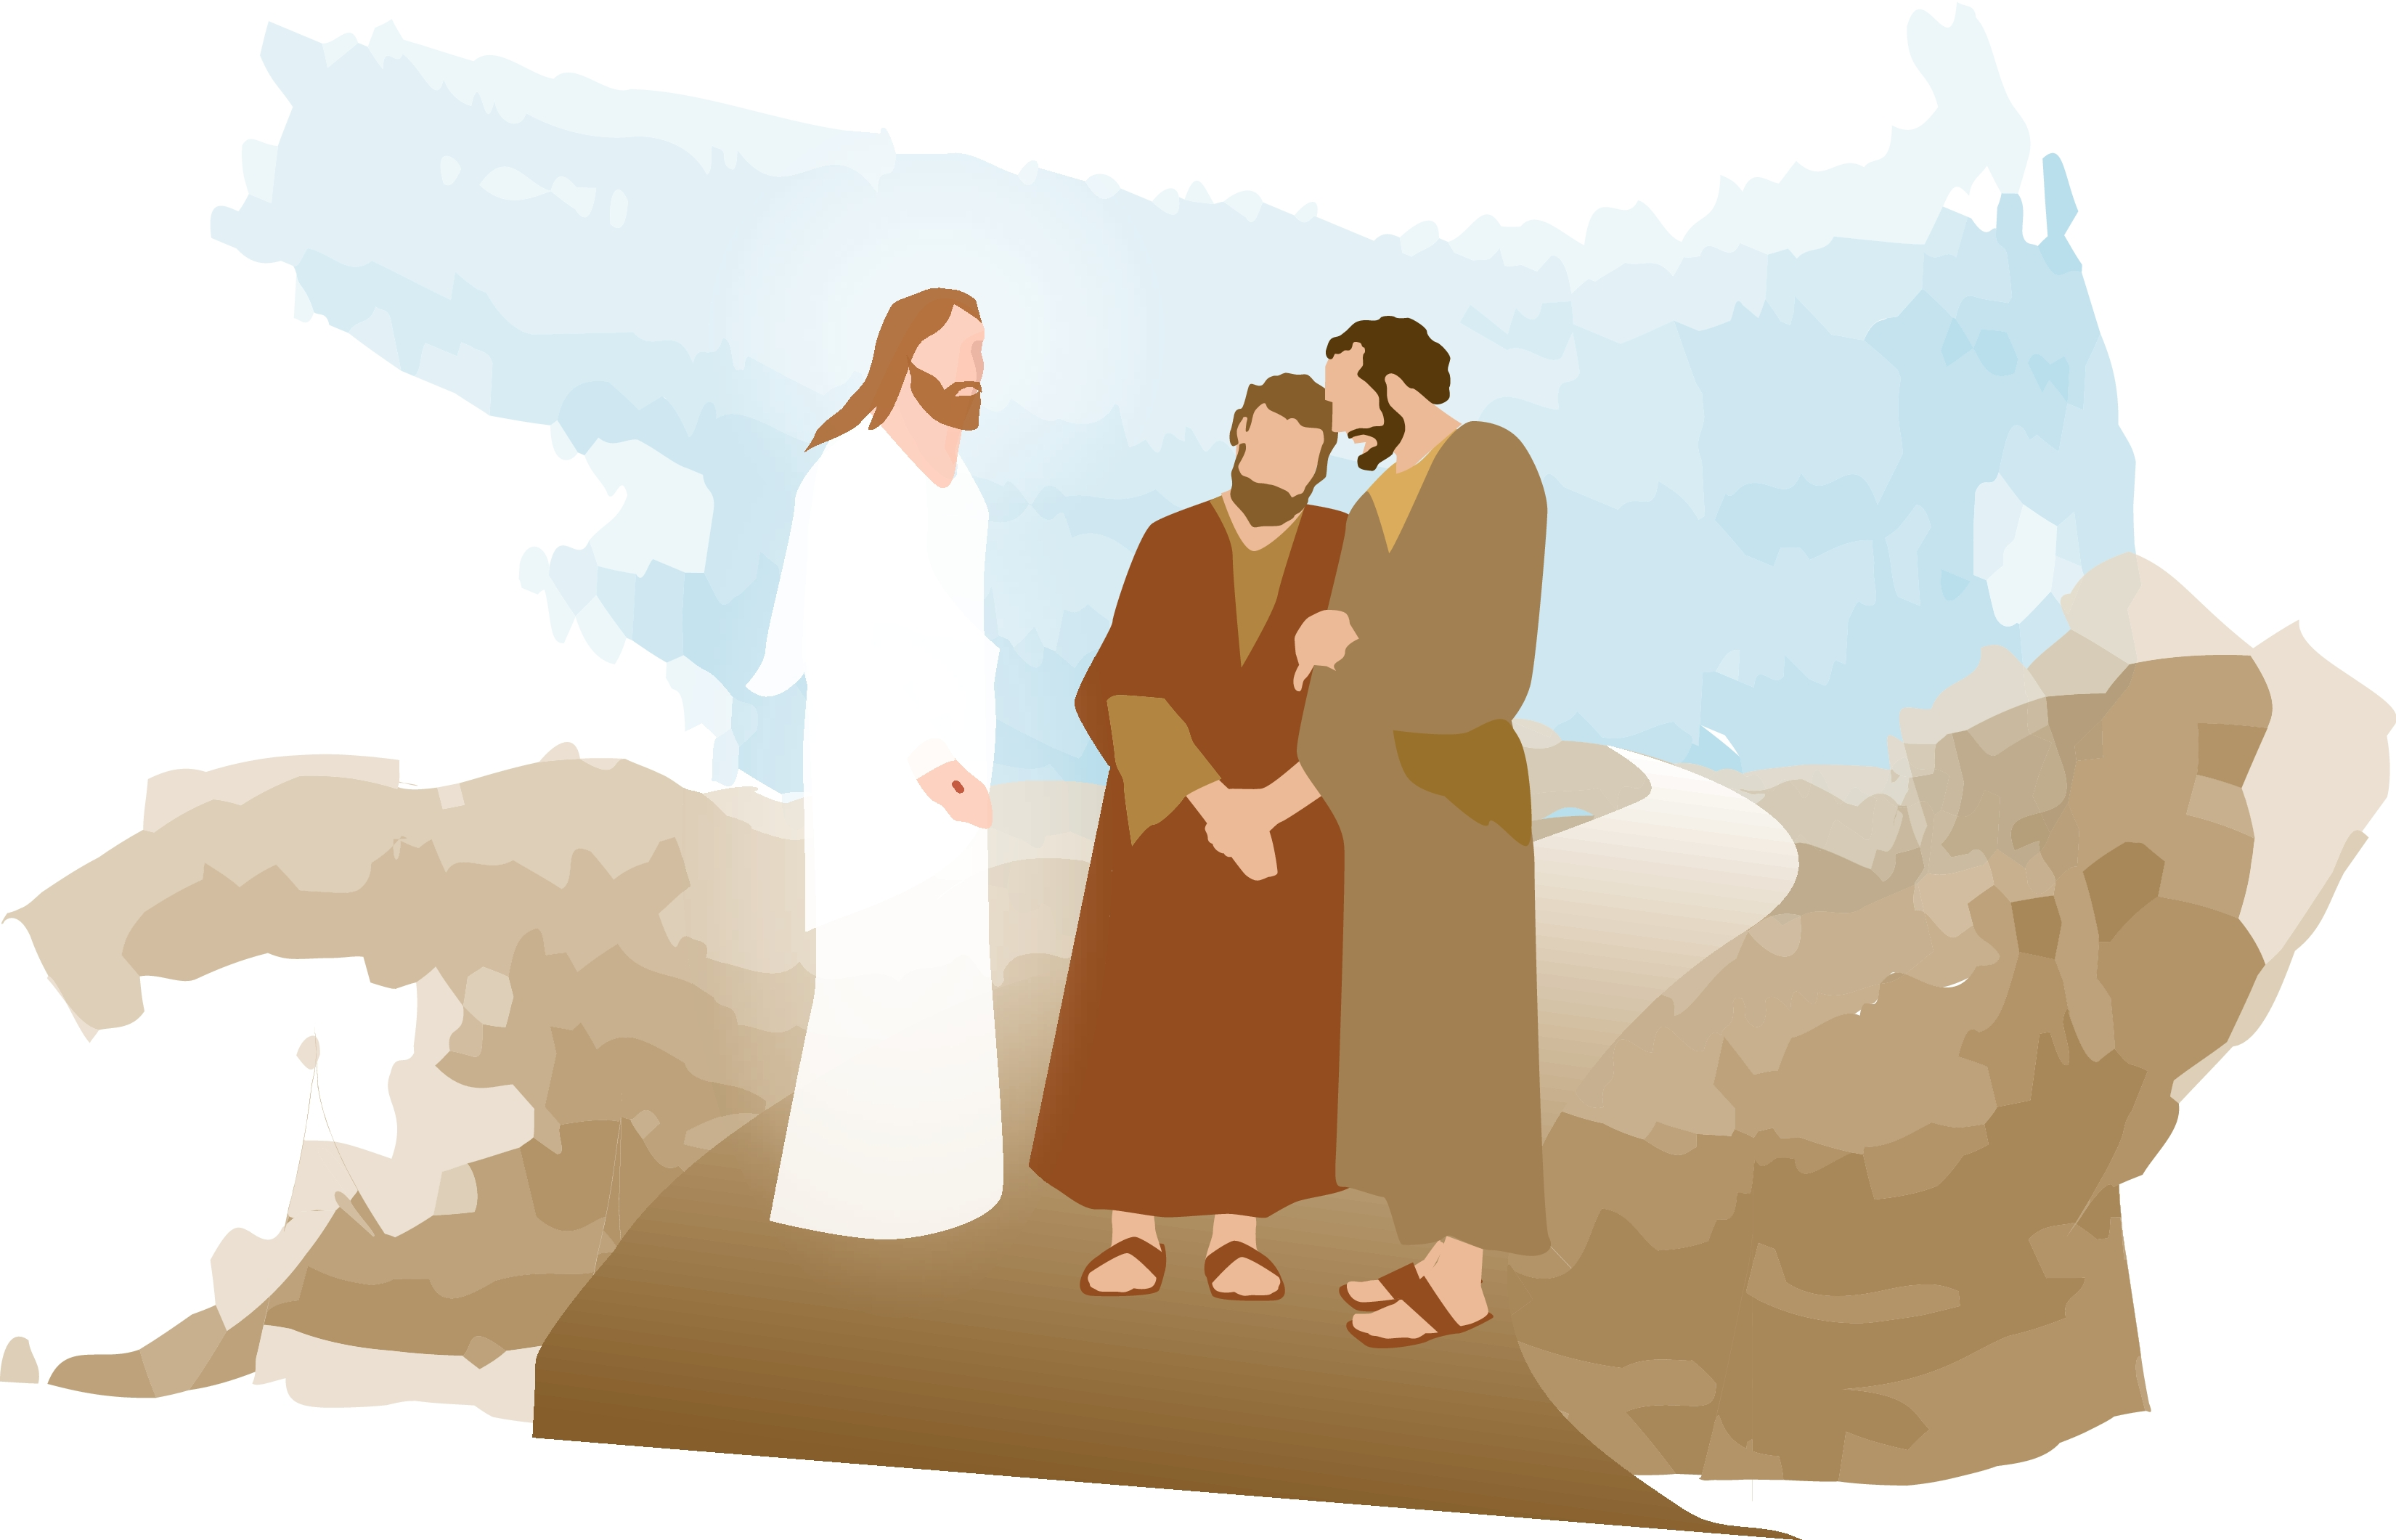
“Si avvicinò e camminava con loro”
I fatti accaduti “in questi ultimi tempi”
Le sensazioni provate
Le delusioni patite
Dove sta andando la tua vita ora
Quale situazione vivi: personale, familiare, professionale
Le tue gioie e le tue sofferenze
Il bisogno di amare/essere amati
La loro storia

Slide 12
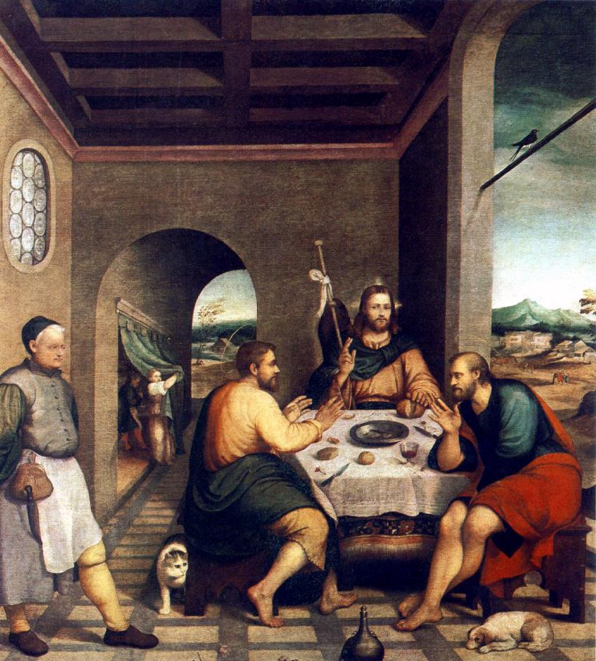
“Che cosa vi è successo?”
Ho incontrato un uomo che mi ha detto…
Sto cercando un senso alla mia vita…
Sono deluso dalla mia vita…
Voglio essere felice e fare una vita degna…
Ho incontrato il Signore in una certa circostanza…
Ricordo con nostalgia la mia infanzia, ora voglio capire…
I loro motivi

Slide 13
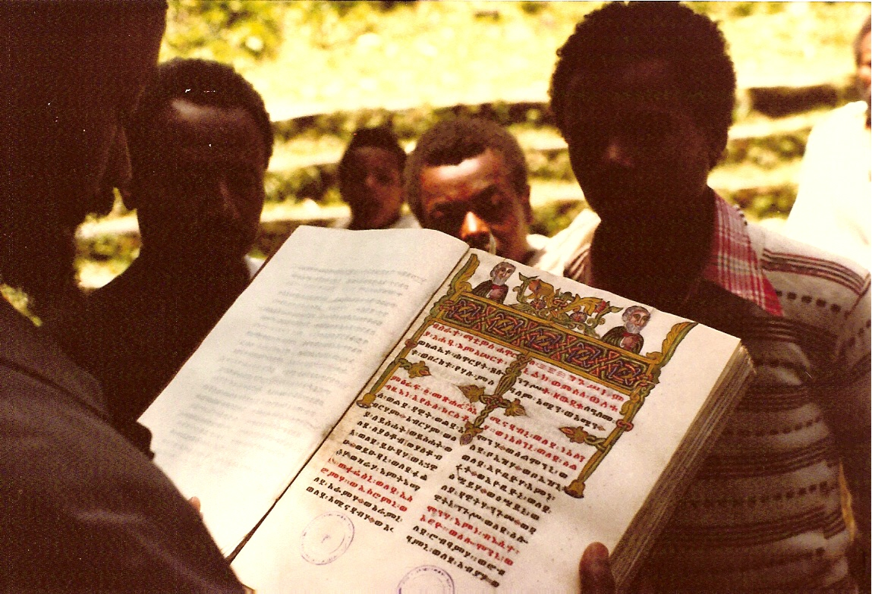
“Spiegò loro in tutte le Scritture ciò che si riferiva a Lui”
Attraverso le Scritture
Rileggere la propria storia e i propri motivi
In riferimento a Gesù
Non il sacramento conta
Ma il diventare discepoli di Cristo
E’ Lui il Salvatore della nostra vita
La Parola

Slide 14
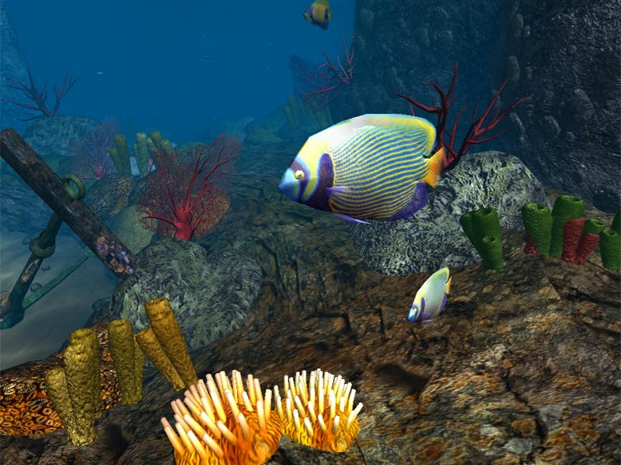
“Non ardeva forse in noi il nostro cuore?”
Destrutturare
Ristrutturare
Convincere
Rimotivare
Emozionare
Aiutare a decidere
Proporre azioni
Abituare ad esprimere
la propria fede
La conversione
per un nuovo cammino

Slide 15

3. La sequenza di un percorso in stile catecumenale
Emmaus
Da Gerusalemme
a Emmaus,
andata e ritorno…

Slide 16
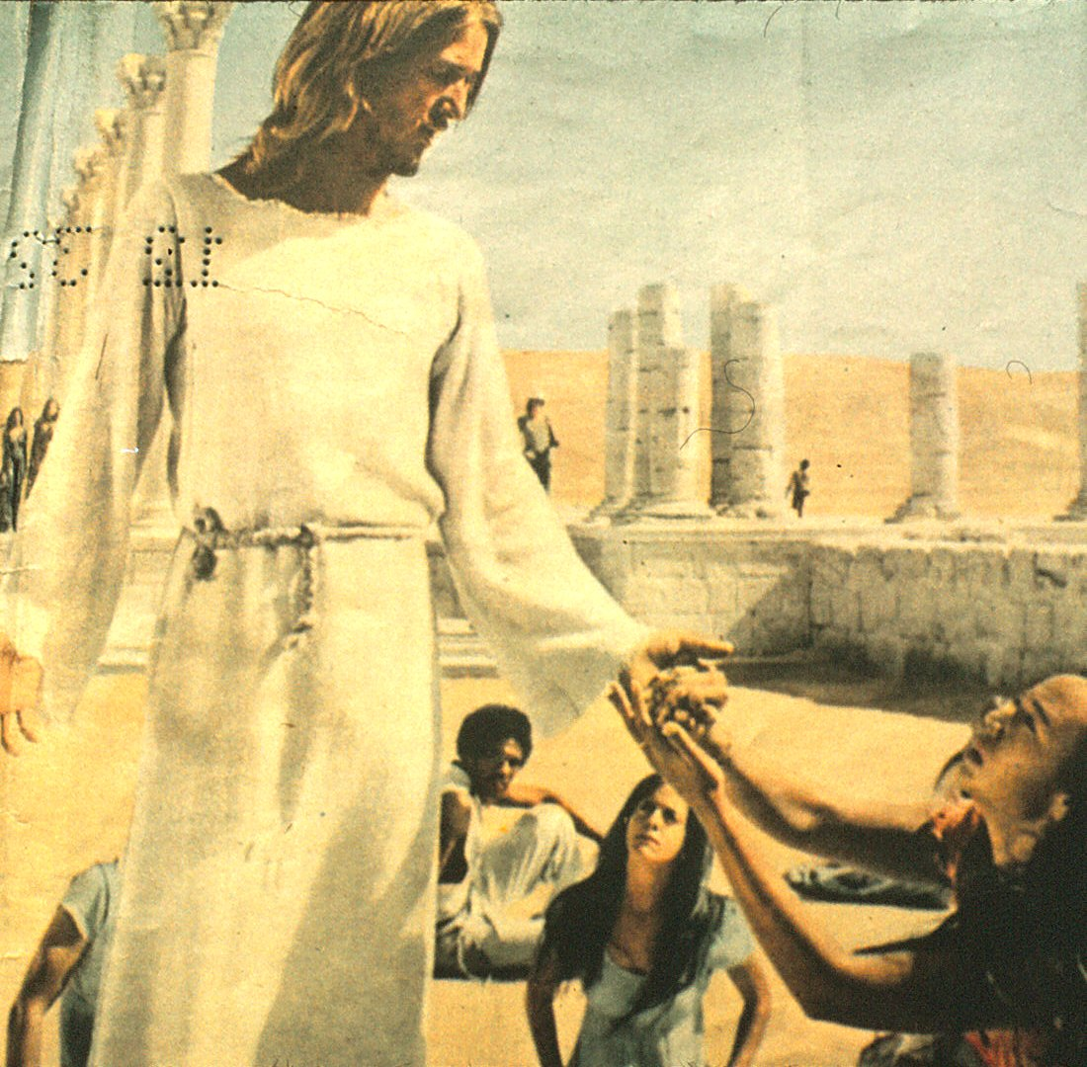
L’incontro con Gesù
La bella
notizia
Il primo annuncio
Iniziamo con la narrazione dell’evento
Gesù Cristo, morto e risorto,
guidati dal vangelo di Marco,
per prendere una decisione a Suo riguardo

Slide 17
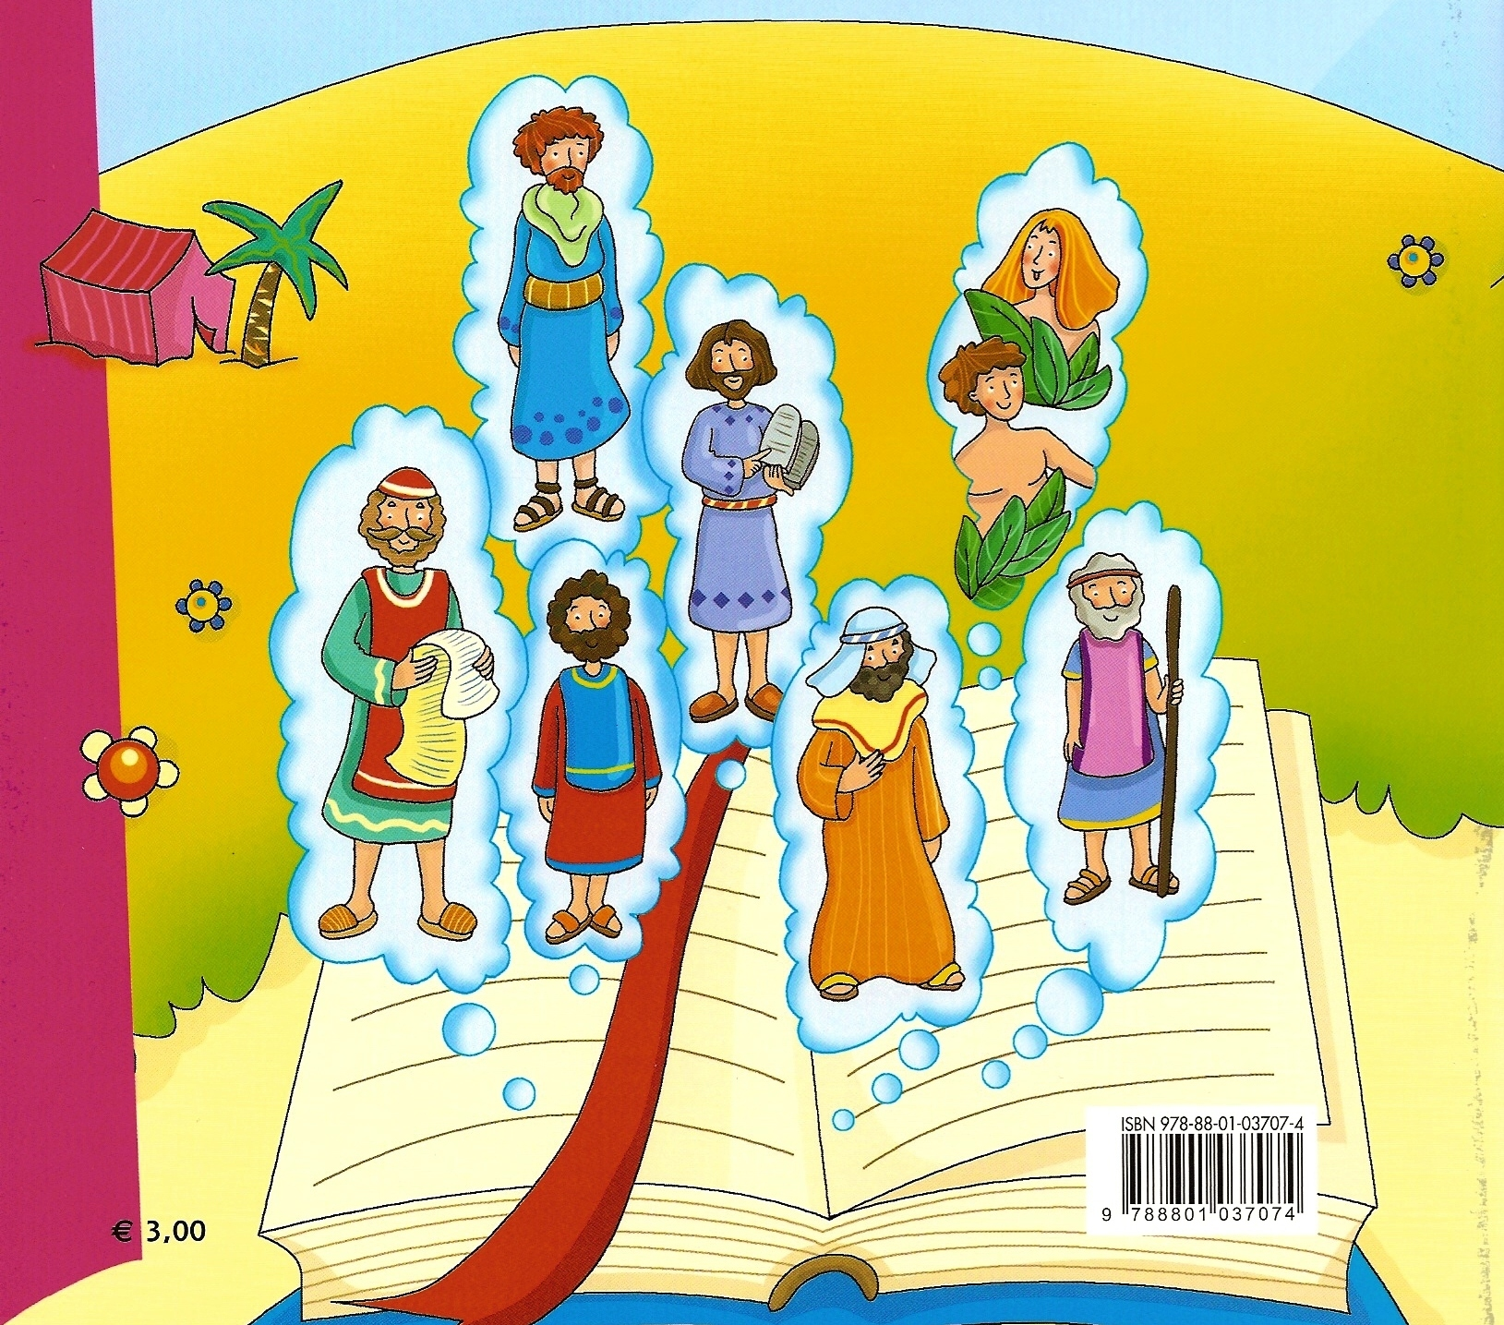
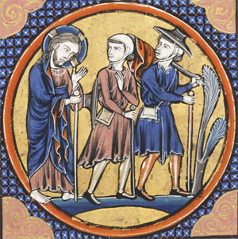
La storia della salvezza nella Sacra Scrittura
La storia della salvezza, riletta alla luce della nostra vita, nella quale essa continua a realizzarsi,
ci abitua a vedere la storia e l’esistenza terrena
alla luce della fede in Cristo,
principio e fine di tutto.
La Parola

Slide 18
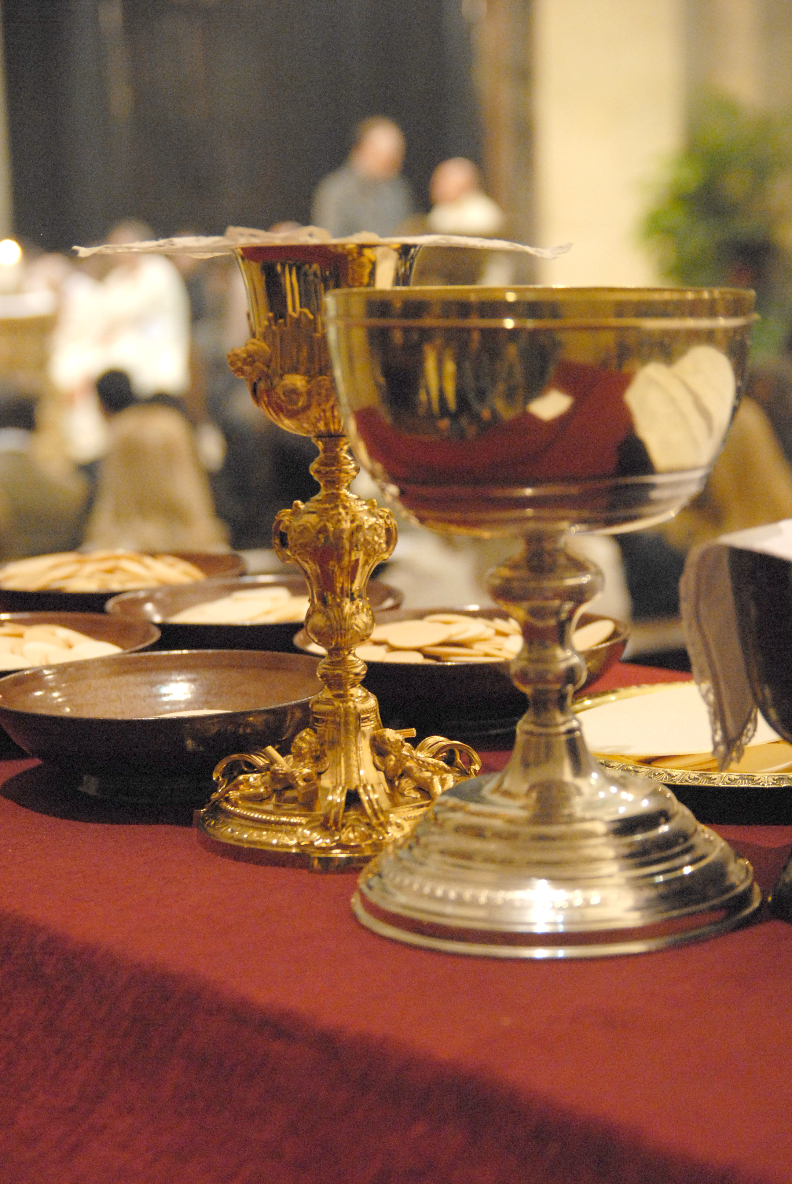
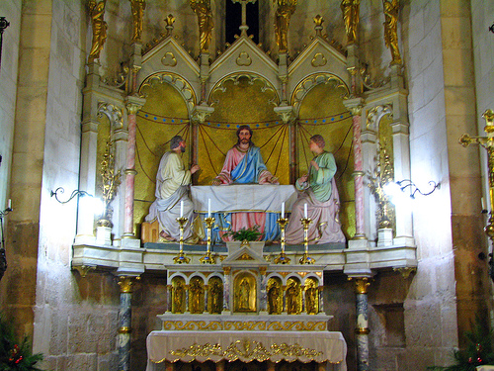
Entrò per rimanere con loro a spezzare il pane
La celebrazione
Gesù, compimento della storia della salvezza,
ci manifesta l’amore del Padre,
che oggi noi incontriamo soprattutto nelle celebrazioni cristiane sotto il linguaggio dei segni
a cui ci abituiamo a poco a poco lungo il cammino

Slide 19
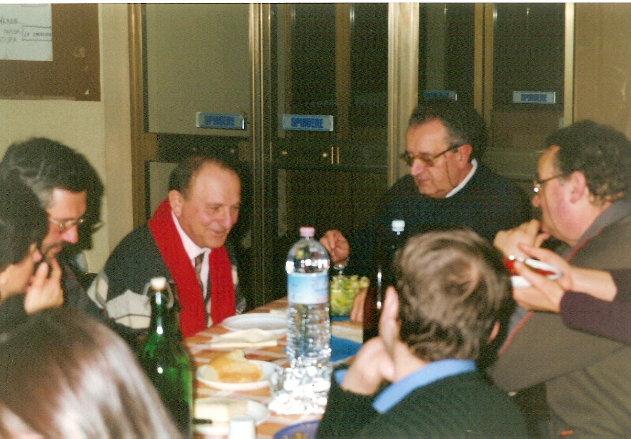
Partirono senza indugio
Così, avendo conosciuto l’amore del Padre, possiamo ora vivere ogni giorno una “nuova vita”, seguendo Gesù come discepoli nell’amore e realizzando il progetto del Padre.
La vita in cristo
Le beatitudini …
Il nuovo comandamento…
Bisogna pregare sempre…
Siate misericordiosi…
Amate anche i nemici…

Slide 20

Dove erano riuniti gli Undici e gli altri
Attivi nella comunità
e
testimoni dovunque
MISTAGOGIA

Slide 21
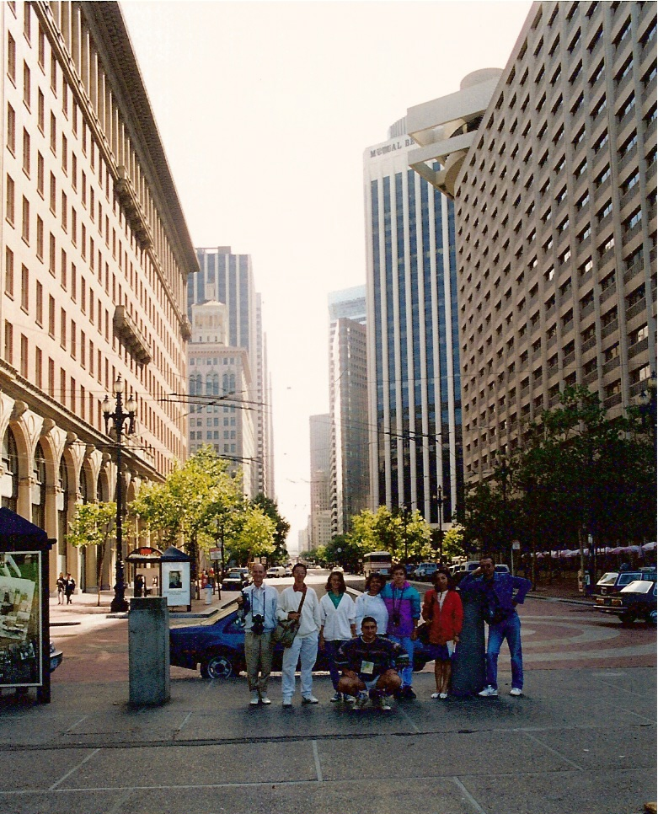
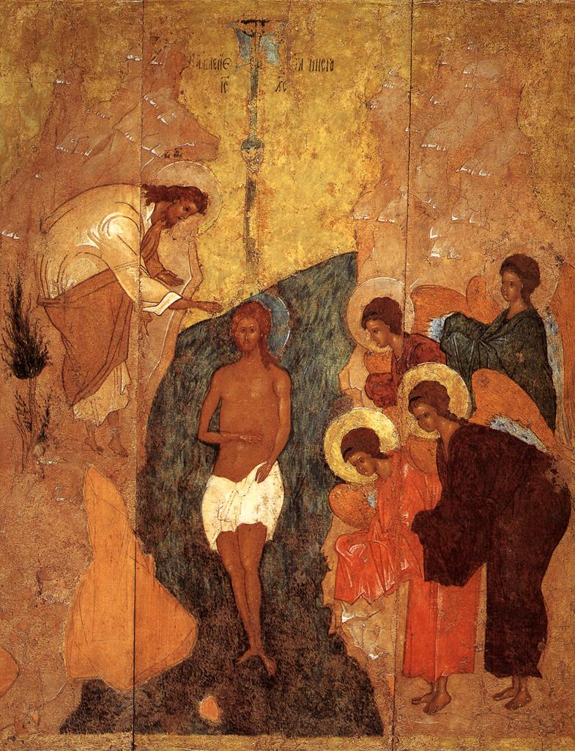
4. Come costruire una nuova identità cristiana
Il cristiano del terzo millennio

Slide 22
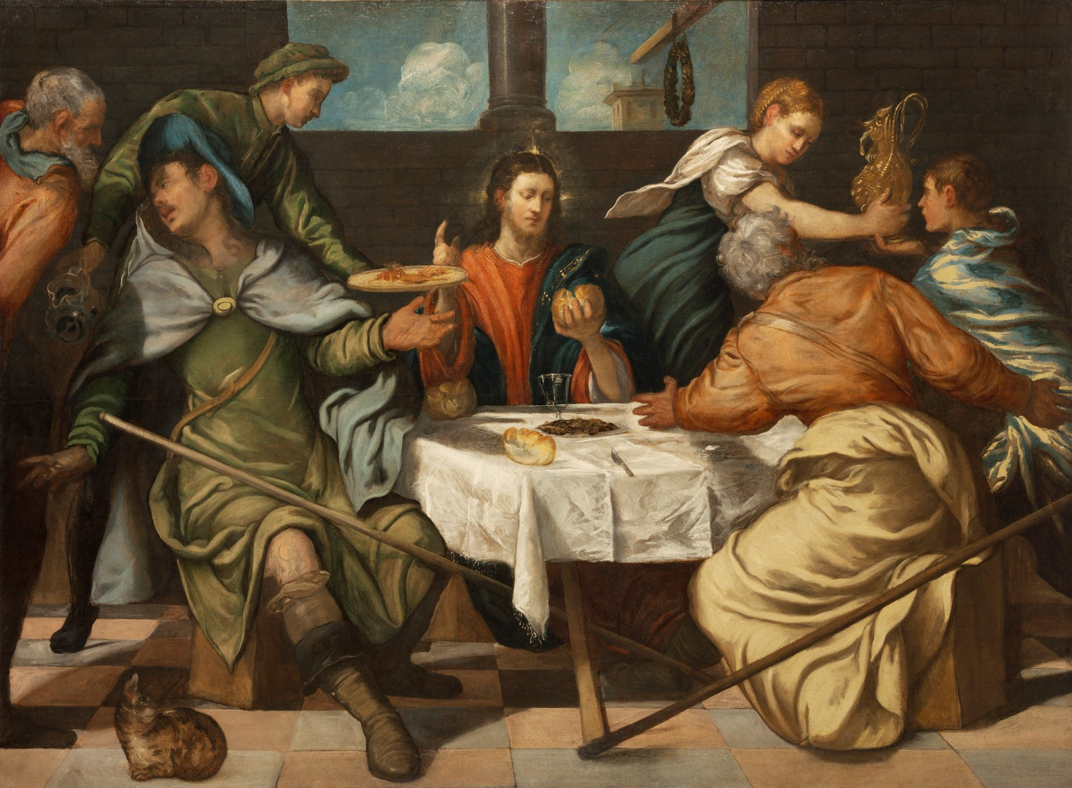
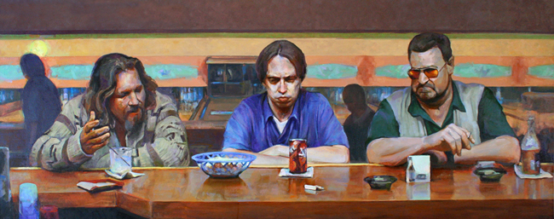
Un metodo
ascoltare
riflettere
attualizzare
accompagnare
agire
ridire la fede
pregare

Slide 23
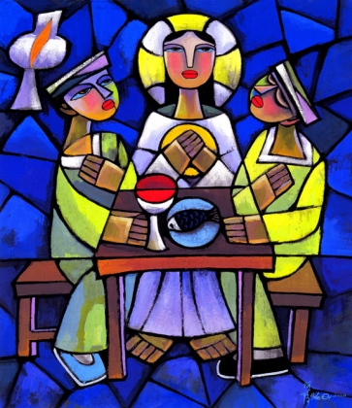


Un percorso
incontri personali
incontri informali
incontri di gruppo
incontri celebrativi
incontri esecutivi
accogliere
proporre
eseguire
verificare

Slide 24
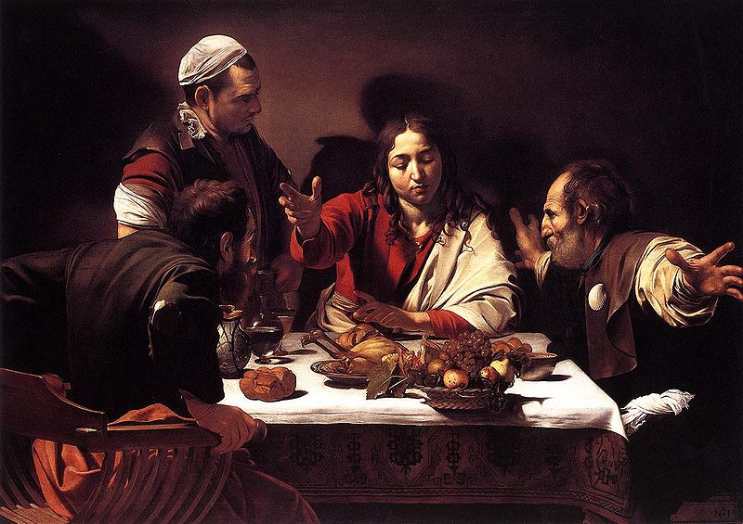
Una méta
Nuova identità personale: “rivestirsi di Cristo Gesù”.

Slide 25

F i n e

